Slide 1
电池模组定位视觉方案（3D）
推动机器视觉无所不在的存在
视觉小百科

Slide 2
目录
项目描述
项目验证
1
2
2
目录
目录
目录
3
配置清单
3
4
逻辑流程
4
评估结果&注意事项
5
6
售后服务

Slide 3
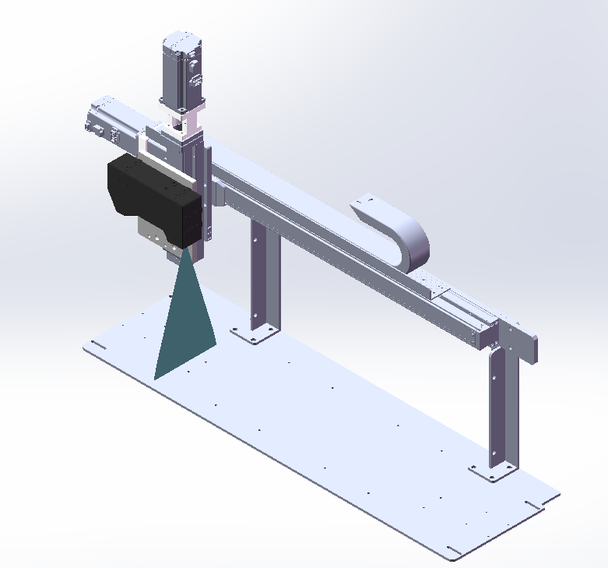
一、项目描述
●产品名称：电池模组
●产品材质：铝
●产品颜色：银色
●产品表面状态：是
●产品尺寸(mm × mm × mm)：60*40*5
●定位精度要求(视觉)：0.1
●检测时产品运动速度(m/s)：0
●搜索范围(mm × mm × mm)：2500.0 * 220.0 * 50.0
●工作节拍(pcs/min)：1
●相机安装方式：眼在手上
●工作距离(mm)：69
方案布局图

Slide 4

二、项目验证
参数名称 | 参数值
3D线扫相机型号 | SR7060
3D线扫相机类型 | 3D线扫相机
X方向视野宽度 | 44mm
Z轴重复精度 | 0.5μm
采集时间 | 50.00s
行频 | 1.25-10kHz
Z(工作距离) = 69mm, X视野大小 = 44mm, Z向视野大小 = 18mm
视野图

Slide 5

二、项目验证
检测流程

Slide 6
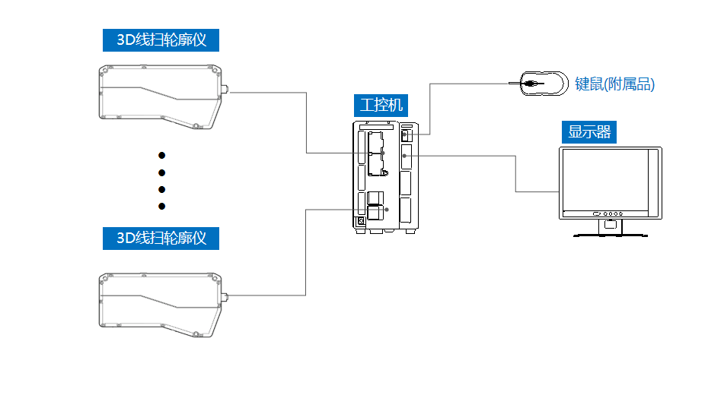
三、配置清单
系
统
构
成

Slide 7
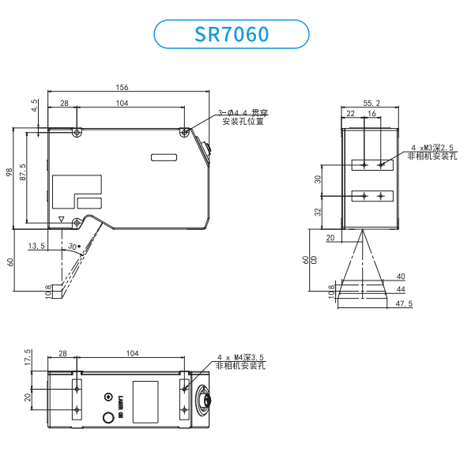
三、配置清单
相机尺寸图

Slide 8
三、配置清单
序号 | 名称 | 型号 | 单位 | 数量 | 厂家
1 | 3D线扫相机 | SR7060 | 台 | 5 | 深视/SSZN
2 | 工控机 | - | 台 | 1 | -
3 | 显示器 | - | 台 | 1 | -
4 | 软件 | MechMSR | 套 | 1 | 梅卡曼德/MechMind

Slide 9
四、逻辑流程
MechMSR(梅卡曼德/MechMind):
逻辑流程
├── 图像采集
│ └── 3D扫描参数配置
│ ├── 使用3D线激光轮廓测量仪（单台模式）
│ ├── 设置曝光参数：降低增益以减少镜面过曝，调整曝光时间确保表面细节清晰
│ ├── 启用虚拟模式（调试阶段）或连接真实设备（生产阶段）
│ └── 配置标定参数组（确保与硬件标定一致）
│
├── 预处理
│ ├── 表面去噪处理
│ │ ├── 表面点过滤（通过法向）
│ │ │ ├── 法向量最大角度：80°（过滤倾斜噪点）
│ │ │ ├── 噪声去除等级：中度（平衡去噪与细节保留）
│ │ │ └── 特征区域：框选电池模组主体区域
│ │ └── 表面预处理（高斯滤波）
│ │ ├── 滤波窗口X/Y方向大小：3px（平滑镜面反光）
│ │ └── 使用特征区域：限定处理范围至目标区域
│ │
│ └── 数据对齐校正
│ ├── 对齐步骤（2D匹配模板）
│ │ ├── 制作模板：选取托盘定位孔边缘作为共性特征
│ │ ├── 特征参数：角度范围±5°，缩放比例1.0（适应静止工件）
│ │ └── 输出对齐后表面数据（确保定位精度≤0.1mm）
│ └── 表面变换

Slide 10
四、逻辑流程
│ ├── 输入平面：通过特征创建平面（全局平面）
│ └── 分辨率模式：保持原值（避免因镜面反射导致的分辨率失真）
│
├── 平面度与尺寸检测
│ ├── 表面平面度测量
│ │ ├── 使用特征区域：框选电池模组顶面
│ │ ├── 全局平面度模式：所有点（覆盖完整检测面）
│ │ └── 数据过滤模式：无（镜面表面无需额外过滤）
│ │
│ └── 关键尺寸测量
│ ├── 通过轮廓线特征测量尺寸
│ │ ├── 特征点1类型：最大Z（定位模组顶部最高点）
│ │ ├── 特征点2类型：最小Z（定位底部最低点）
│ │ └── 以绝对值输出高度（确保厚度测量无符号干扰）
│ │
│ └── 轮廓拟合线
│ ├── 特征区域模式：合并模式（限定测量区域）
│ ├── 拟合方法：鲁棒（提高镜面边缘拟合精度）
│ └── 离群点百分比：30%（排除镜面反光导致的异常点）
│
├── 结果处理
│ ├── 质量判定规则配置
│ │ ├── 平面度合格范围：0~0.1mm（满足0.1mm精度要求）
│ │ └── 尺寸公差：±0.05mm（基于产品设计图纸设定）
│ │
│ └── 输出管理
│ ├── 添加平面度、厚度、轮廓线偏差至通信输出列表
│ └── 设置判定逻辑：任一测量项超差则判定NG
│
└── 通信处理
└── TCP ASCII通信配置
├── 目标设备IP地址：192.168.1.100（示例）
├── 发送格式：ASCII字符串（如"OK:Plane=0.08,Height=5.02"）
└── 触发信号：软触发（静止工件无需外部触发）

Slide 11
五、评估结果&注意事项
05 评估结果 & 注意事项
现场环境
相机安装
物料一致性
风险点：镜面反光干扰3D扫描精度（铝制银色表面易产生强反射）
解决方案：采用偏振滤光片或调整光源入射角以抑制镜面反射
风险点：眼在手上安装易受机械振动影响定位稳定性
解决方案：加装主动减震支架并校准机械臂末端刚性
风险点：电池模组表面氧化层厚度差异导致高度测量偏差
解决方案：预设动态补偿算法并定期人工校准基准面

Slide 12

六、售后服务
该设备上线后使用初期，我们会派专人进行全程跟踪；
处理解决可能发生的设备异常；
对现场人员进行培训指导；
设备调试完成后：售后服务一年；
若客户提出设备升级需求，我们会及时为您提供升级新方案。

Slide 13
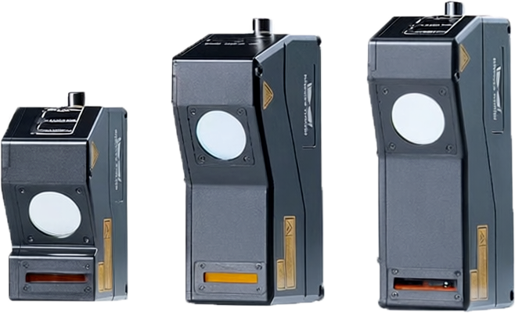


感谢关注
视频号
抖音
更多信息请访问：www.ytzrtx.com

